Slide 1

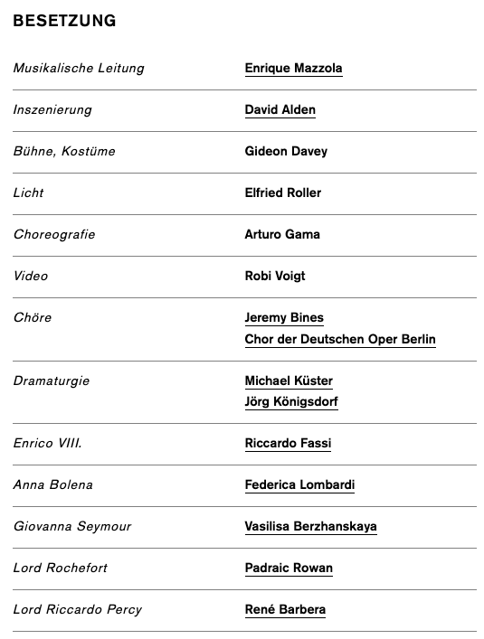
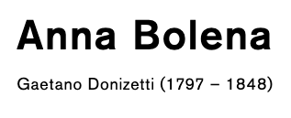
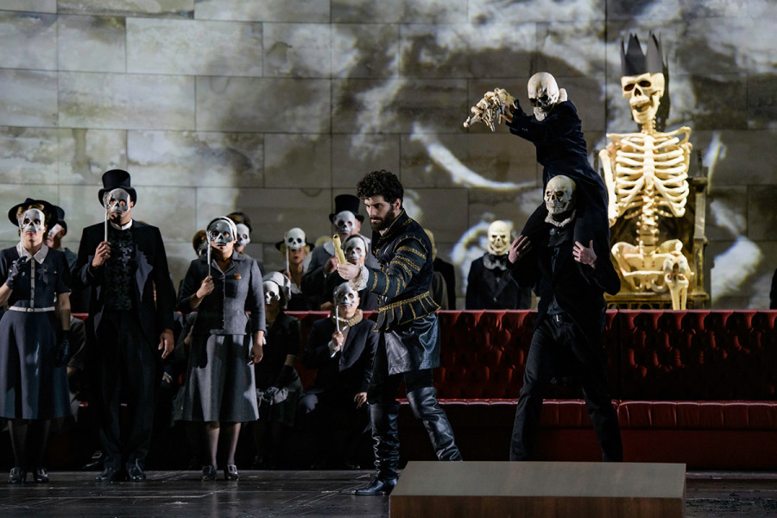

Slide 2
第一幕
在温莎城堡，所有人都在等待国王恩里科的回归。女王的侍女兼恩里科的秘密新情人乔万娜和安娜都感到不安。为了提高气氛，安娜命令仆人斯梅顿唱一首歌，但这只让大家更加困惑。安娜离开后，乔万娜的良心开始折磨她：她面对归来的国王，要求他让她成为王后，否则她将结束他们的关系。恩里科答应了乔万娜，表示会解除与安娜的婚姻。
安娜的青梅竹马佩西被恩里科召回，解除了流放。尽管安娜的兄弟罗切福特警告他，但他仍然想再见她。当安娜和恩里科一起出现时，他注意到他的妻子和佩西仍然有感情。他下令监视安娜。
斯梅顿也爱上了安娜。他偷偷带走了一枚带有她肖像的项链。当他试图把它带回女王的房间时，不得不躲藏起来，听到安娜向佩西坦白，她仍然爱着他，但不能回到他身边。佩西绝望地试图自杀时，斯梅顿冲出藏身处保护安娜。当所有人都被恩里科逮捕时，他以项链作为安娜与斯梅顿不忠的证据。他把安娜、佩西、罗切福特和斯梅顿交给了法官。
第二幕
安娜的侍女们也被传唤出庭作证反对女王。乔万娜劝安娜承认罪行以拯救生命。安娜拒绝后，乔万娜坦白她是恩里科的新情人。安娜原谅了乔万娜。
为了拯救安娜的生命，恩里科逼迫斯梅顿做出虚假的供词。在法庭上，安娜和佩西宣誓相互忠诚。乔万娜徒劳地请求国王饶恕安娜：法官宣布对所有被告的死刑。
在地牢里，罗切福特和佩西拒绝赦免，并愿意和安娜一起死去。当安娜的侍女们哀悼安娜的命运时，她深受困扰，感到内疚和恐惧，同时也被幸福的青春回忆所困扰。当被判刑的人们准备接受处决，并且恩里科和乔万娜的婚礼队伍已经经过时，安娜原谅了所有冤屈她的人。
无论是关于这个主题的电影还是文学作品，每一次新的出版都能吸引观众的浓厚兴趣。为什么我们永远都无法满足这些古老的故事呢？
David Alden
这当然是因为这些故事具有无法抗拒的性、罪行和皇室的混合。正如在《安娜·博琳娜》中所描述的，图多王朝在历史上的这段血腥时期特别吸引人，总是让我们感到愉快的寒战。安娜·博琳娜于1536年5月19日被斩首。尽管这些事件已经发生了大约500年，但关于这对国王夫妇的故事仍然具有巨大的吸引力。我认为，安娜·博琳娜和亨利八世之间的关系可以与梅根·马克尔和哈里王子的关系相比较。梅根显然在哈里身上有很多计划，并且似乎像安娜·博琳娜对待亨利一样支配着他。安娜·博琳娜是一个非常聪明和有才华的女人，追求与亨利的野心勃勃的目标。仅仅是因为他娶了她！她非常巧妙地安排了这一切，只有当亨利娶她为妻时，她才真正地奉献自己。这让我有点想起《一千零一夜》中的希拉扎德公主，她用她扣人心弦的故事拖延了国王这么长时间，以至于他让她活下来，最后甚至娶了她。然而，对安娜·博琳娜来说，情况很快就改变了，因为她无法给亨利生下继承人，而这个念头简直成了他的执念。由于无法通过安娜确保继承权，他必须摆脱她。她之前在政治上非常活跃，亨利与教皇和天主教教会决裂，并成立了英国国教。在此之前，她已经花了很多精力来摆脱亨利的第一任妻子阿拉贡的卡瑟琳。但最终，这一切都化为泡影。
Michael Küster
《安娜·博琳娜》是多尼采为英国都铎王朝的故事谱写的三部曲中的第一部。这三部歌剧分别是《玛丽亚·斯图亚特》和《罗伯托·德弗鲁》。这三部作品之间是否有一个红线？
David Alden
连接这三部歌剧的红线是伊丽莎白一世的角色。在《安娜·博琳娜》中，她还是一个两岁的小孩。在《玛丽亚·斯图亚特》中，我们见到了她权势巅峰的时刻，而在《罗伯托·德弗鲁》中，我们看到了老迈的女王。在我们的演出中，我们选择了一个更年长的女孩来扮演伊丽莎白，也是为了明确表达这个孩子所经历的创伤是多么可怕，特别是她母亲的流放和处决。这解释了一些后来伊丽莎白一世的性格，尤其是她危险和残忍的一面。尽管压力一直存在，但她终身未婚。她的生活中可能有年轻男人，但没有人确切了解她的私生活。她一直掌握着权力的纽带，保持着神秘的形象。
Michael Küster 在你的演出中，年幼的伊丽莎白年纪稍大。作为导演，在这样的歌剧中，你要如何坚守历史事实？
大卫·奥尔登 歌剧不一定要真实反映历史，它们更多地受到历史的启发。从历史的角度来看，都铎王朝的历史到今天仍然有许多未解之谜。缺乏文件，存在太多的黑洞，以至于无法得出可靠的图像。即使是这个领域的最优秀历史学家也会在许多问题上陷入纯粹的猜测。这部19世纪中期的意大利浪漫歌剧首先必须涉及到爱情和阴谋。例如，有许多重要的历史事实根本没有出现在歌剧中。安妮·博琳和亨利八世之间的关键问题，即她不能为他生儿子，根本没有出现在多尼采蒂的歌剧中。还有整个教堂改革的故事，这对于浪漫歌剧来说并不合适。但是，它对于歌剧来说具有吸引力的是其中的暴力方面。有一句多尼采蒂的著名引文，他据说曾对一位歌词作家说：“给我爱情！给我很多爱情！给我暴力！让它充满激情，危险，但给我爱情！”这正是这部作品的要点。
迈克尔·库斯特 作为导演，对你来说，这部歌剧有什么吸引力？
大卫·奥尔登 尽管这部歌剧名为《安娜·博琳娜》，但多尼采蒂的兴趣并不仅限于主题角色。在这部歌剧中，所有角色都令人着迷。我一次又一次地被多尼采蒂是多么出色的戏剧作曲家所吸引。在他的作品中，我作为导演总是能够全身心投入到场景中。你随时可以感觉到他对强烈的舞台词汇的努力。这是纯粹的戏剧。从戏剧和戏剧角度来看，多尼采蒂无疑是与贝利尼和罗西尼一起的最伟大的戏剧家，如果不是最重要的作曲家。罗西尼是音乐、戏剧和歌剧的建筑师，是绝对的天才。但从戏剧和戏剧的角度来看，我对此并不确定。
迈克尔·库斯特 在歌剧中，我们在安娜·博琳娜的生活中的哪个阶段遇到她？
大卫·奥尔登 多尼采蒂的剧作家费利切·罗马尼在他的《安娜·博琳娜》剧本中完全专注于女王的最后几天。安娜·博琳娜登上王位和她的前任玛丽亚·卡塔琳娜的命运早已成为历史，而剧情则发生在亨利八世已经背叛安娜并追求她的宫女简·西摩的时候。先前的背景可以从对话和合唱的一些部分中了解，就像剧情本身一样，它被剥夺了任何政治维度。罗马尼根据历史事实创作了一个非常紧凑的故事，将安娜和亨利之间的私人冲突巧妙地结合了起来。在我看来，安娜·博琳娜被描绘成一个通过嫁给亨利而放弃了她的初恋，现在在宫廷过着沉闷生活的女人。然而，歌剧的核心是亨利八世，他是一个绝对的暴君的化身。
迈克尔·库斯特 亨利在国家利益和作为统治者的个人幸福之间的关系如何？
大卫·奥尔登 他如何兼顾这两者是一个有趣的问题。我认为，他不需要计算其中一个，然后感受到另一种情感，而实际上对他来说，这两者是一样的。从一开始，他就有这种黑暗和可怕的一面。他起初在两位女性之间摇摆不定。他仍然在某种程度上感到对安娜的责任，但在歌剧中的简·西摩为他带来了新的可能会给他带来新王位继承者的女人。他越来越沉湎于这种痴迷，并最终变成了一个杀人犯。在歌剧中，亨利经历了巨大的变化。通过决定摆脱安娜·博琳娜，他变成了一个怪物。但在他生活的早期，他并不是这样的。在歌剧中，亨利运气好，他手中有两张可以用来对付安娜的牌。他在一次含糊不清的情况下发现女王与她的初恋派西男爵和音乐家斯梅顿在一起，并与安娜的兄弟罗切福一起将她囚禁。与安娜·博琳娜一样，历史上的音乐家斯梅顿错误地承认与女王通奸，并向亨利提供了第一个指控点。第二个指控来自派西口中，他在第二幕的三重唱中向国王扔下一句话，称他在嫁给亨利之前已经与安娜成婚。这样一来，安娜的命运就注定了，尽管吉奥万娜·西摩为她辩护，她仍然被判处死刑，与派西、斯梅顿和罗切福一起。
迈克尔·库斯特 为什么安妮和简会爱上亨利这样的男人？
大卫·奥尔登 这涉及到权力。当亨利首次见到安娜·博琳娜时，她还与亨利·派西订婚。亨利八世在这个时候已经与卡塔琳娜玛丽亚结婚了将近二十年，但婚姻关系破裂了。安娜对亨利成为她的新目标、新焦点。亨利·派西被流放到法国，这对安娜来说一定是个可怕的打击。也许她被权力所吸引了？特别是对于女性来说，与王室家族成员的联系通常是获得政治影响力的唯一途径。而且必须强调的是，年轻时的亨利是相当吸引人的。他充满激情，身材强壮，显然是一个完美的男人！女性不被允许拒绝国王，也不能逃避他的追求！安娜年轻时在法国生活，而亨利八世当时还与她的妹妹有染，而且还传闻他与她的母亲有染。安娜·博琳娜完美地玩弄了这场游戏。她得到了她想要的 - 但以什么代价！在多尼采蒂的歌剧中，她唱道：“我想要一顶皇冠，但却得到了一顶荆冠。”简·西摩最终为亨利带来了他渴望已久的王位继承者，但在生下孩子后不久去世，而爱德华六世也只活到了15岁。
迈克尔·库斯特 作为导演，你会如何充分发挥你的女演员和男演员的潜力？
大卫·奥尔登 我会说大约有95％。在家里，你可以计划一切，学习音乐，听卡拉斯或莱拉·詹塞尔的不同录音，研究历史书籍，拥有关于剧本的特定愿景 - 但是当你参加排练并看到演员们时，情况完全不同，还会出现新的因素。我之前所学到的可能仍然在我的潜意识中。但是当我们一起工作时，也许会产生一些我之前从未想到的激动人心的结果。
迈克尔·库斯特 安娜和吉奥万娜的崛起和垮台在多尼采蒂的作品中构成了精确的镜像。两者之间有许多共同之处，但也有更多的不同之处。这两位女性有何不同之处？
大卫·奥尔登 对于吉奥万娜来说，一切发生的都非常痛苦。她实际上为欺骗女王感到羞愧，因为作为女王的宫女，她与安娜有着亲密的关系，她感到内疚。在第一幕的二重唱中，她向恩里科暗示，她只愿意成为他的妻子和女王，而在另一方面，她担心她的主人的命运，尽管她们之间有个人竞争关系，她仍然表现出忠诚。然而，她太晚才意识到她在这个政治舞台上的行为会带来什么后果。然而，安娜当然是更加引人入胜的角色。她是一个充满政治头脑的人，一个泰坦女神。安娜·博琳娜是她时代最聪明的头脑之一。 大卫·奥尔登 通过恩里科的反应，我们可以清楚地看到这两位女性有多不同。有多种情节中，恩里科似乎都差一点要逃离安娜... 大卫·奥尔登 安娜可能以她的智慧和她在宫廷中已经获得的权力超越了恩里科。他感到自己无法与她相提并论，尤其在他谴责她是妓女并指责她与宫廷中的许多男人有来往时表现得尤为明显。从历史角度来看，情况完全没有证据。但在歌剧中，很明显安娜是无辜的，她在审判中没有机会。
迈克尔·库斯特 不仅是安娜，还有三位男性配角派西、斯梅顿和安娜的兄弟洛德·罗切福，他们为与安娜的关系付出了生命代价。关于这些角色，有什么可以说的？
大卫·奥尔登 这三个角色都非常有趣，而且不仅仅是次要角色，而是大而复杂的角色。至于派西，恩里科在他被英格兰驱逐大约十年后，将他带回来，目的是把安娜置于尴尬境地。恩里科声称安娜与派西有一段婚外情，以便能够控告她并摆脱她。派西不是典型的意大利浪漫主义男高音。

Slide 3
当我们第一次见到他时，他已经是一个心灵受伤、沮丧的人 - 而且很危险。回到法国后，他几乎像一个定时炸弹一样令人不安。显然会发生一些事情，这是明确的。这是一个有趣的、黑暗的角色，为这部作品带来了很多紧张感。关于宫廷音乐家马克·斯梅顿，有历史文献表明他承认与安娜·博琳娜发生了婚外情。他承认了他多少次与她发生性关系，以及何时何地。有人声称，他是在受到拷打的情况下才承认的。作为音乐家，他当然可以进入安娜的私人宫殿，为她和她的宫女们演奏音乐。他是一个美好的年轻人，却在错误的时间和错误的地方。洛德·罗切福最后，他对戏剧产生了重要影响，与他的妹妹安娜有着密切的关系。有关他们存在近亲关系的传言一直存在。谁知道这是否属实！安娜的家人自然会团结在她身后，他们对她成为女王有自己的兴趣。她的父亲和洛德·罗切福几乎像对待一个棋子一样对待安娜·博琳娜。
迈克尔·库斯特 也许还有一些关于合唱团的话。虽然第一幕由男性主导，但在第二幕中女声合唱团扮演了关键角色。他们虽然属于恩里科的随扈，但似乎经常与他唱反调。他们是一种多尼采蒂内在声音吗？
大卫·奥尔登 合唱团实际上经常公开表达对恩里科行为的愤怒。朝臣们不断观察和评论，而且总是持负面态度。当安娜被判刑时，合唱团要求恩里科宽恕她。他们认为这是国王能表现出的最大的仁慈。合唱团对他的道德和心胸提出了质疑，但恩里科立刻回应说，国王拥有的最伟大的是正义，而不是仁慈。
迈克尔·库斯特 至于舞台布景和服装，由吉迪恩·戴维负责。你们的《安娜·博琳娜》演出将在什么环境中进行？
大卫·奥尔登 我们的舞台布景基于一个大的白色空间。这个空间成为恩里科的世界。与伊丽莎白一世的世界相比，这是一个更加黑暗、更少华丽的世界，尽管在伊丽莎白那里仍然充满了阴谋。至于服装，我们决定不采用严格的历史服装，因为英国王室的事物并没有真正改变，这个故事也可能发生在1940年代到1950年代。服装是对英国王室不同时代的富有想象力的拼贴。当然，还有一些历史上的参考，但我们对此非常自由。
迈克尔·库斯特 你曾经将你的风格描述为真实事件、潜意识、讽刺、嘲笑和黑色幽默的奇怪混合。这个配方在《安娜·博琳娜》中是否奏效？
大卫·奥尔登 在某种程度上，是的。然而，在这里，幽默的因素并不总是有效的。我必须对自己进行控制，并非常谨慎。如果你变得过于讽刺，音乐会突然听起来可笑，可能会变成奥芬巴赫或吉尔伯特与沙利文的滑稽模仿。这是不能发生的。必须强调这部歌剧的悲剧性和紧张性。
二幕歌剧，费利杰·罗曼的剧本。唐尼采蒂谱曲，是一部散发艺术光芒的杰作。剧名上的安·布琳（安娜·波雷纳），乃是英皇亨利八世的第二位王妃，跟国王生下伊丽莎白一世。亨利八世由于和前一任王后有名的离婚事件，引发脱离罗马天主教会，创立英国教会的大事。而这部歌剧，是以国王和第三位王妃珍·席莫娃间的爱情故事作为题材的。在此剧中，巧妙地织入了他以前所展现的戏剧表现才能与技巧。1830年12月26日在米兰卡卡诺剧院上演；由著名的歌唱家朱笛塔·芭丝达饰演女主角。获得巨大的成功。
第一幕 第一场温莎城堡内的大厅 当骑土们交头接耳地传说，最近国王有了新爱人，于是对王妃冷淡起来的时候，女官乔芳娜心神不宁地出现。这时安娜也来到，她为了激奋大家沉重的心，要乐师史梅顿高歌一曲。结果，这个暗中倾慕王妃的乐师，就感伤地唱出一首浪漫曲：“你的悲伤像笑靥般美丽”。由于安娜的内心还惦念着过去的恋情，也心乱如麻了。她已经不想在这里等候国王，于是对愁眉不展的乔芳娜劝说：“不可受到国王的诱惑”，然后先退场了。乔芳娜听了吓一跳，以为王妃已经发觉自己跟国王的秘密，于是她不安地战栗着。不久，当国王出现后，她就诉苦说，自己不能避开王妃的耳目，暗中接受国王的宠爱。于是国王就唱出：”我的一切荣光，只有在你身上传扬”，乔芳娜却答说：“我的名誉只在祭坛之下。我是被禁止的”。后来，国王告诉她，其实在结婚之前，安娜有过不贞的往事，而且暗中决定把王妃宝座给予乔芳娜。
第二场温莎城堡内的花园 安娜昔日情人贵族佩西因国王的特赦，从被放逐的地方回来了，和安娜的哥哥罗许佛尔重逢时，愉快地交谈着。佩西回忆起和安娜分别后所过的艰苦流浪岁月，唱出咏叹调：“打从失去她的日子起”。 当国王准备出外打猎，碰到王妃时，叫住在不远处的佩西，告诉他之所以被赦免是因为王妃的请求，他才做出了的决定。佩西不晓得这是国王的陷阱，于是感激地拿起王妃的手就亲吻起来。从这场面的气氛，大家不难看出这两人是彼此相爱的。国王命令他的心腹哈威，必须好好监视这两人，然后动身打猎去了。
第三场 安娜卧房边的房间 史梅顿暗恋着王妃，他偷窃了王妃的肖像画，这时想放回王妃的卧房。当他热情地跟肖像画吻别时，发觉有人来了，于是迅速躲到窗帘背后。这时安娜出现，因哥哥的要求，她终于要和佩西见面。佩西来到后，情不自禁倾诉对往日恋情的思念，但被安娜断然拒绝了。 听到安娜的拒绝，佩西就想举剑自杀，一死了之。可是一直在暗处目睹一切的史梅顿，却惊慌地冲出来，阻止佩西的愚行，安娜因这意外的打击而昏倒。由于监视者哈威的报告，国王赶到了，冷酷地宣布自己已经抓着王妃不贞的事实。再加上从史梅顿的身上掉落王妃的肖像画，事态越变越恶劣。 这时安娜醒过来了，发觉情况的严重性，恐惧地想向国王解释；但国王却冰冷地说，此事将由法官裁决。听了这话，安娜疯狂般号啕着，并哀叹命运的残酷无情。
第二幕 第一场 软禁安娜房间旁的休息室女官们为安娜的不幸遭遇悲叹、同情。这时王后出现，表示忠贞的女官们是她唯一的安慰。接着，哈威来到，要女官们当作证人，把她们一起带到议会。当只剩安娜一人时，乔芳娜出现了。她说，王妃如果俯首认罪和国王离婚，就能保住自己的生命。但安娜愤怒地说她不愿意自己的生命蒙上这种不名誉的诬陷，结果乔芳娜也按耐不住了，终于宣告自己就是国王的爱人。安娜这才发现女官居然背叛了自己，但她依然表示可恶的人不是你，而是诱惑你的男人，然后原谅了她。
第二场 在裁判厅旁边的休息室 朝臣聚集在休息室，大家要史梅顿把王妃不贞的真相照实说给大家听。史梅顿表示是为了救王妃的命，被强迫写下假的自白书。这时国王出现，表示对一切的经过都感到满意。接着，把安娜和佩西传了出来。安娜恳求国王不要污辱自己的名誉，佩西也诉说安娜的清白，但国王根本不加理会，宣告两人的死罪。这时佩西大叫道：“安娜以前是我的妻子！”国王因此受到很大冲击，于是对走进来的乔芳娜说：“你已经是王妃”，但她则悲叹说：“请不要因这无法抑制的热情而加重我的罪”。哈威前来报告说，议会决定佩西和安娜都被处以死刑。乔芳娜再度乞求国王恩赦这一对罪人。
第三场 伦敦塔中的监牢 不仅是佩西，罗许佛尔也因是安娜的哥哥而被判死罪，两人都被关在这监牢里。由于国王的特赦，两人又被释放。可是当知道安娜还是要被处死刑时，佩西只期求死亡，罗许佛尔也选择死亡，两人相携离去。 从监牢中出现一群女官，悲叹着说：“安娜因过份悲伤而神经错乱。”这时安娜精神恍惚地登场，唱出著名的发狂咏叹调：“把我带回到怀念的出生城市”。 当处刑的信号鼓声响起，安娜也跟着清醒过来了。而且哥哥和佩西也赶到，对于他们因为自己选择死亡的不幸，感到无比诧异。史梅顿出现，他认为是自己使安娜毁灭了，他请求安娜的宽恕。安娜因肝肠寸断，再度错乱起来，而且向上苍祷告。这时从远方传来国王迎娶新王妃的庆典声。受到强烈打击的安娜，使出最后的气力，唱出抒情曲：“不义的夫妻呵”后，当场气绝而死。

